Slide 1

KOREA UNIVERSITY
PP EXTRAPOLATION
RESEARCH BRIEFING
SAAR 주결과 · Zn/교차도메인 업데이트 ·
주장 경계 · 다음에 할 일
남은수명 · 배터리 · 베어링 · 공구 상태예측
Smart Production Systems Lab.
PP 연구 발표자료 (v2 갱신)
2026-09

Slide 2
00
발표 구성
본문 A–D · 상세 근거와 원문은 Appendix
A
문제 설정
B
방법론
C
실증·업데이트
D
전망
외삽 바운더리와
연구 범위
SAAR 구조와
공용 prior
3배터리 + Zn·
교차도메인 현황
논문 타깃·PAE
경계·부록
요지 · 논문 주모델은 SAAR. Zn·베어링은 확장·한계 보고. PAE 결과와는 아직 안 겹침.
Smart Production Systems Lab. / PP Extrapolation Research
02

Slide 3
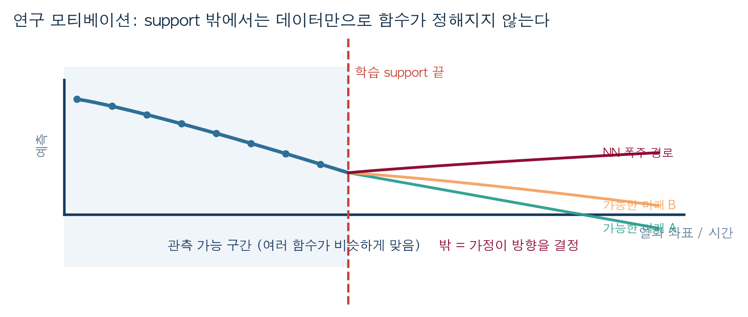
A
왜 이 연구를 하는가
학습 안에서는 잘 맞아도, 밖에서는 가정이 예측을 가른다
문제
일반 신경망은
학습 범위 밖에서
예측이 흔들리기 쉽다
함정
물리식을 세게 넣으면
그 식이 틀릴 때
오히려 더 위험하다
문헌에서 가져온 한 문장: 밖을 지탱하는 것은 데이터가 아니라 가정이다.
출발점
지금 분명히 아는
약한 가정만 쓰고
모르면 예측을 멈춘다
출처: 외삽 문헌조사 발표
Smart Production Systems Lab. / PP Extrapolation Research
03

Slide 4
A
연구의 위치
선행 연구와 겹치는 지점, 그리고 본 연구가 다루는 공백
이미 축적된 흐름
남는 질문
본 연구의 답
물리–신경망 결합
단조성·방향성 제약
불확실성 기반 예측 보류
지배 방정식은 모르더라도
수명 경계·최근 이력 같은
약한 가정은 어떻게 쓸 것인가
약한 가정을 명시적으로 고정하고
신경망이 이를 훼손하지 않게 하며
근거가 부족하면 예측을 유보한다
요약
새로운 모형의 발명이라기보다, 학습 지지 밖 남은수명 예측에서 약한 가정을 안전하게 운용하는 절차를 정립한 연구다.
Smart Production Systems Lab. / PP Extrapolation Research
04

Slide 5
A
PP는 어떤 외삽 연구인가
연구 바운더리 — 하는 것 / 안 하는 것
하는 것 (In scope)
안 하는 것 (Out)
한 줄 정의
연속 열화의 남은수명(RUL)
개체(unit) 분리 평가
사전 좌표의 train hull 밖
식 없는 구조 prior 실행
(SAAR / 최종 PP)
임의 tabular 만능 외삽
도메인 물리식 발견/주입
같은 개체 단순 미래예측만
테스트 보고 prior 재선택
모든 OOD 1등 주장
unit-disjoint
+
out-of-support
RUL extrapolation
under equation-free
structural priors
외삽 좌표 예: health/capacity 끝단 · 균열 길이 · 부하(TRA)·만기 조건.
일반 ‘시간상 미래’나 분류 OOD와 문제 정의를 구분한다.
Smart Production Systems Lab. / PP Extrapolation Research
05

Slide 6
A
외삽 범위를 어떻게 잡았나
스플릿·평가에 넣은 규칙
① 계약 먼저
② unit 분리
③ train = support 안
경계·unit·시간축
인과 입력·외삽 좌표를
데이터 이름보다 먼저 고정
같은 셀/시편/엔진이
train·val·test에
동시에 들어가지 않음
학습 unit의
관측 범위 내부 행만 사용
스케일도 train만
④ 평가는 hull 밖
⑤ val-only 선택
⑥ 보고
val/test는 사전 좌표가
train convex hull 밖인
행만 남겨 점수
설정·epoch·모듈 승인은
검증만 · test 라벨로
구조 다시 고르지 않음
주: pooled R²
보조: unit·seed·경계위반
성공과 실패를 같이
Smart Production Systems Lab. / PP Extrapolation Research
06

Slide 7
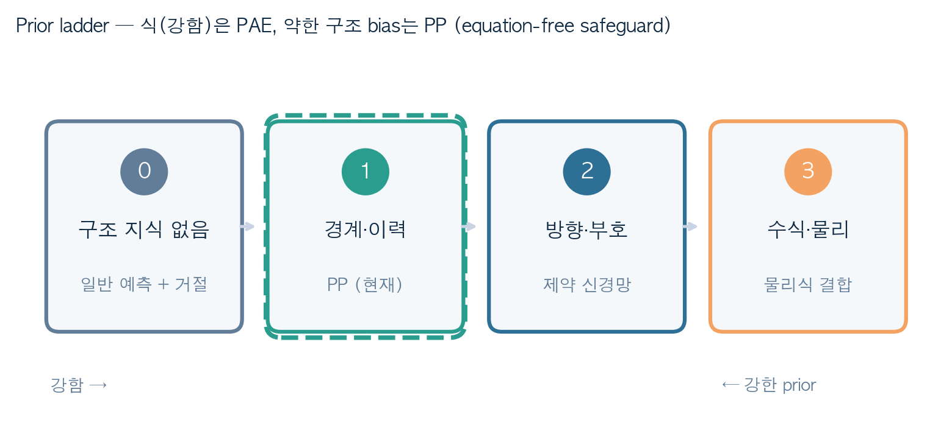
A
질문 세 가지
식을 넣을까 · 식 없이 어떻게 · 믿어도 될까
Q1
어떤 식을 넣을까?
PAE
Q2
식 없이 어떻게?
PP
Q3
믿어도 되나?
보증
지금 논문은 Q2(PP). PP는 prior-free가 아니라 equation-free. 일반 구조 bias(safeguard)는 있다.
Smart Production Systems Lab. / PP Extrapolation Research
07

Slide 8
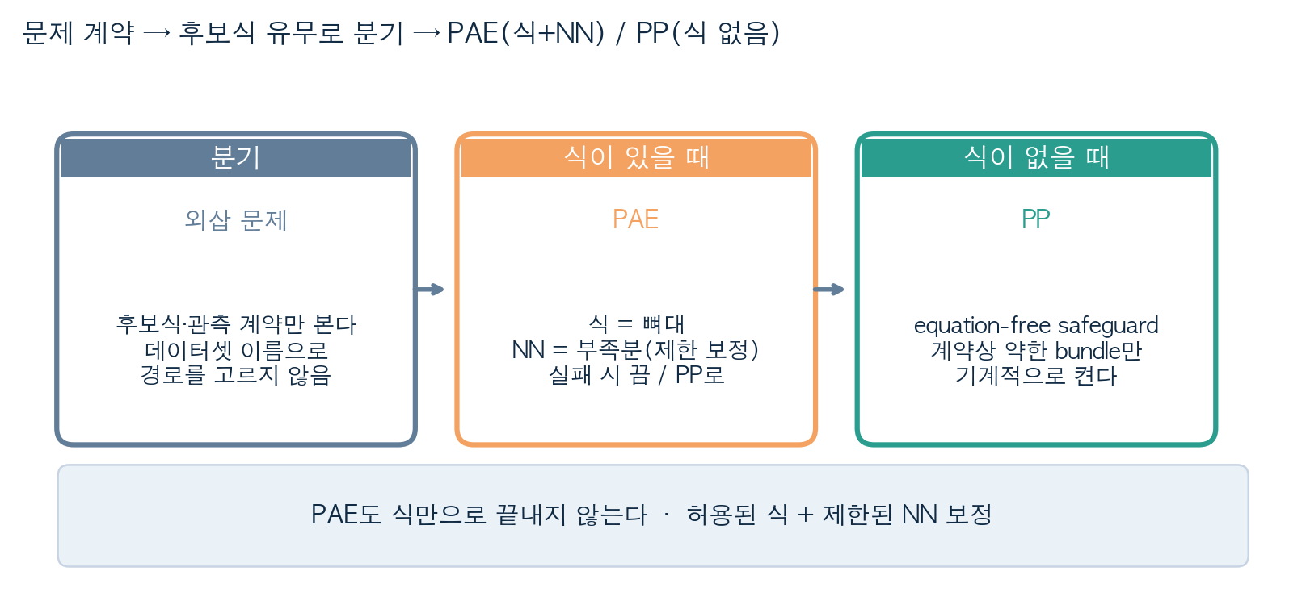
B
PP와 PAE의 분기
후보식이 있으면 PAE(식+NN) · 없으면 PP
PAE에서도 식만으로 끝내지 않는다. 허용된 식 위에 부족분은 NN이 제한적으로 학습한다.
Smart Production Systems Lab. / PP Extrapolation Research
08

Slide 9
B
PP는 prior를 어떻게 켜나
전부 한꺼번에가 아니라, 계약상 최소 bundle만
원칙
예: 배터리
예: tabular
데이터셋 이름으로
고르지 않는다.
외삽 타입·관측 가능
정보로 사전에 고정된
eligibility rule
경계·방향·이력
bounded correction
rate는 causal 이력이
있을 때만
affine tail
연속성·기울기 제한
거리·거절
규칙 예: 고장경계 관측 → boundary 허용 / causal history → history·rate 허용 /
정적 tabular만 → affine·연속성만 / 방향이 외부 정당화 → 부호 제약 / 안전 연장 불가 → 거절
성능을 보고 사람이 고르면 사후 튜닝. PP의 선택은 기계적·사전 고정이어야 PAE와 안 겹친다.
흐름: 문제 계약 → 적용 가능한 weak-prior bundle → 안전한 실행 (equation-free safeguard)
Smart Production Systems Lab. / PP Extrapolation Research
09

Slide 10
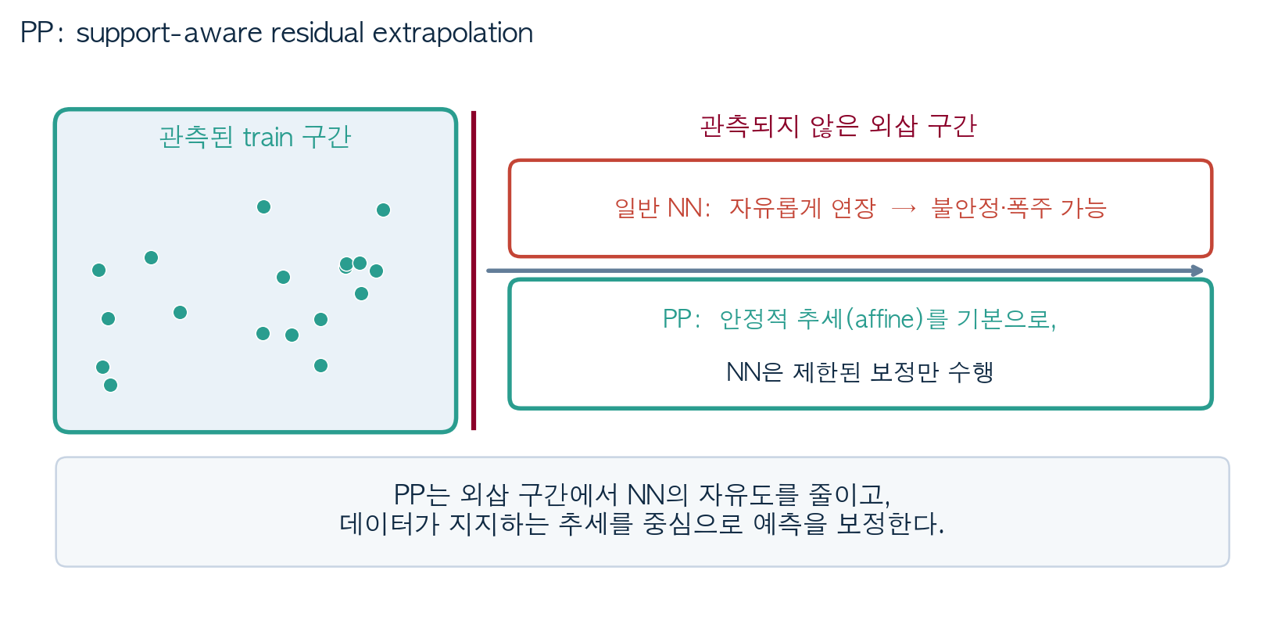
B
문제와 핵심 아이디어
PP: support-aware residual extrapolation
순서: 왜 일반 NN이 외삽에서 위험한가 → PP가 무엇을 제한하는가
Smart Production Systems Lab. / PP Extrapolation Research
10

Slide 11
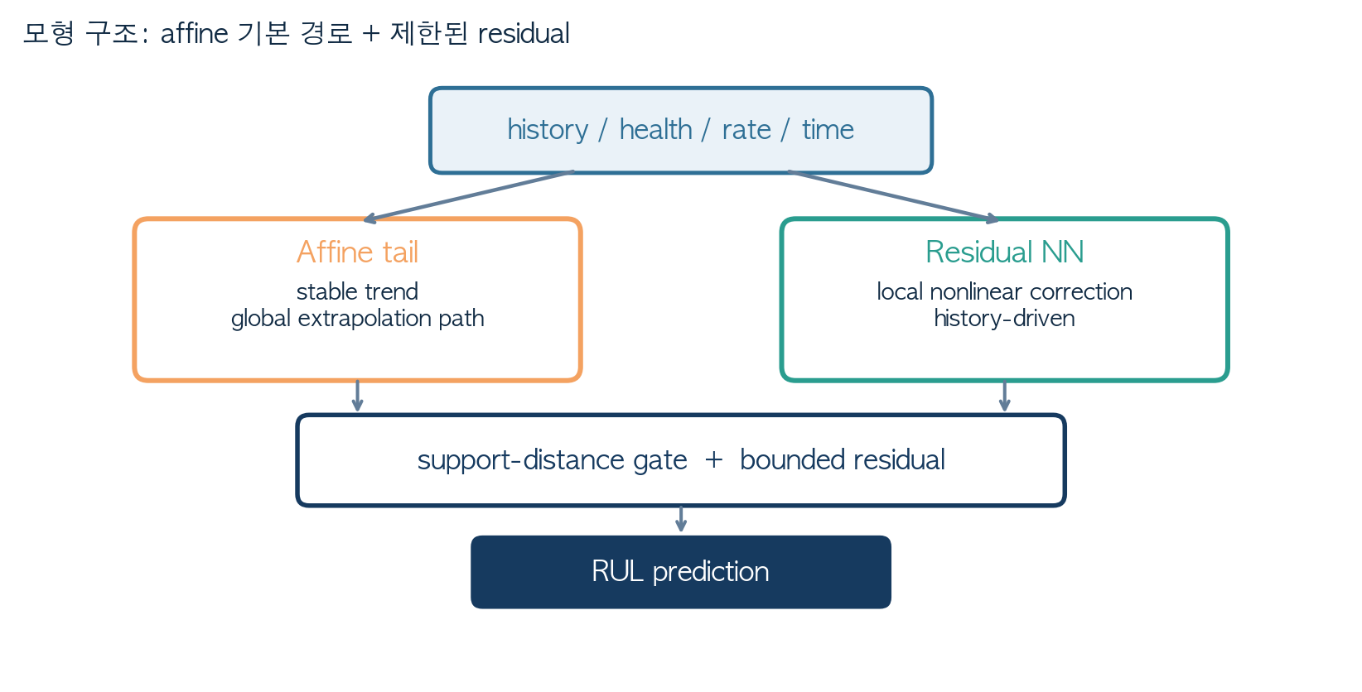
B
모형 구조
affine 기본 경로 + 제한된 residual
Smart Production Systems Lab. / PP Extrapolation Research
11

Slide 12
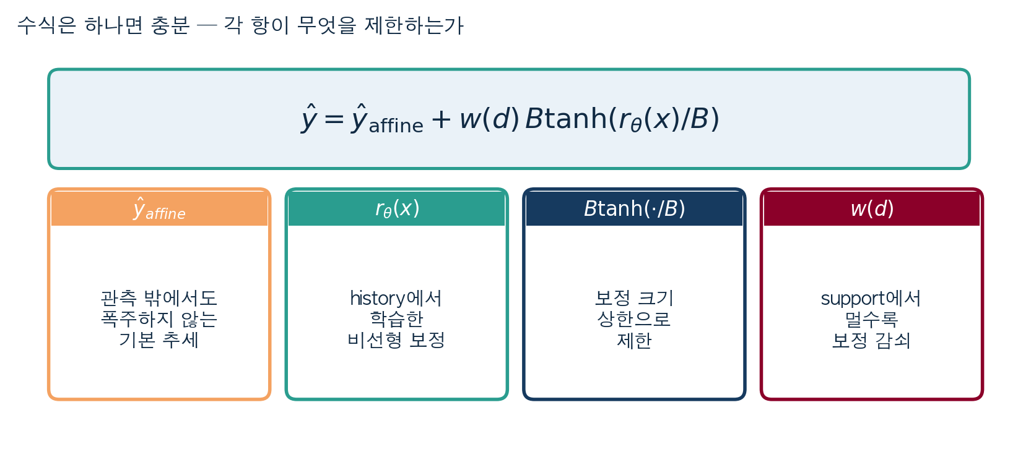
B
수식은 하나면 충분
각 항이 NN 자유도를 어떻게 줄이는가
ŷ = ŷ_affine + w(d) · B tanh(r_θ(x)/B) · global path + support-adaptive bounded correction
Smart Production Systems Lab. / PP Extrapolation Research
12

Slide 13
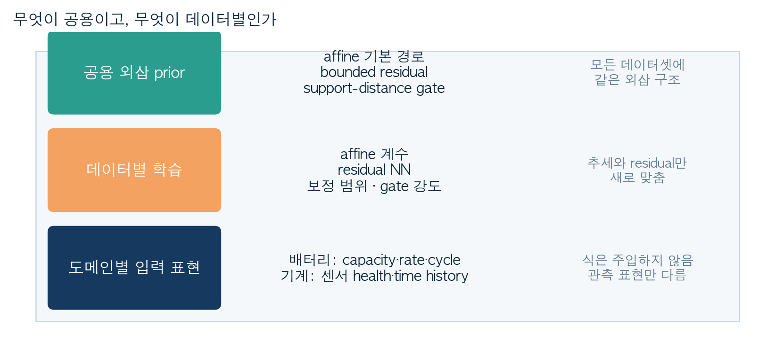
B
공용 prior / 데이터별 학습
배터리 열화식을 미리 넣는 모델이 아니다
발표 멘트: 어떤 데이터셋에도 동일한 외삽 구조를 적용하고, 각 데이터셋에서는 추세와 residual만 새로 학습한다.
prior는 데이터셋 고유식이 아니라, 관측 밖에서 복잡한 NN 보정을 덜 신뢰한다는 공용 외삽 prior다.
Smart Production Systems Lab. / PP Extrapolation Research
13

Slide 14
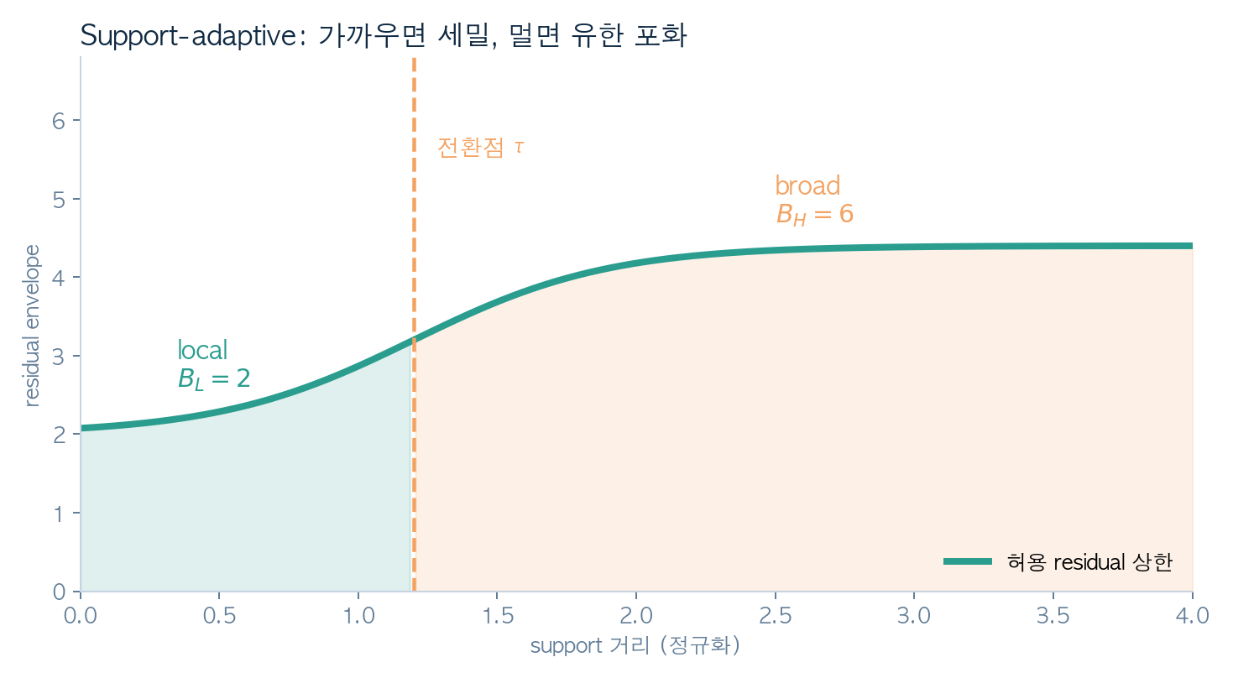
B
학습에서 멀어질수록 보정을 줄인다
w(d): 가까운 곳은 자세히, 먼 곳은 덜 신뢰
왜 필요한가
보정을 안 막으면
밖에서 기본 경향을
덮어쓸 수 있다
어떻게 하나
학습 범위에서 멀수록
보정 허용폭을
부드럽게 바꾼다
그래서
보정이 무한히
커지지 않고
추세 중심으로 수축
Smart Production Systems Lab. / PP Extrapolation Research
14

Slide 15
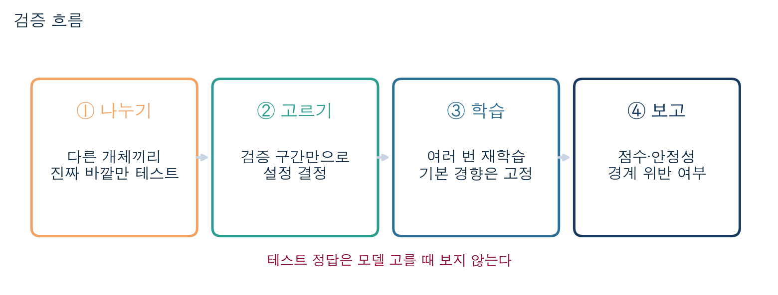
B
어떻게 검증하나
랜덤으로 나누지 않고, 진짜 바깥 구간을 먼저 잡는다
원칙: 검증 구간만으로 모델 고르기 · 테스트 정답은 보지 않기 · 개발 결과와 확인 실험은 따로 쓰기
Smart Production Systems Lab. / PP Extrapolation Research
15

Slide 16
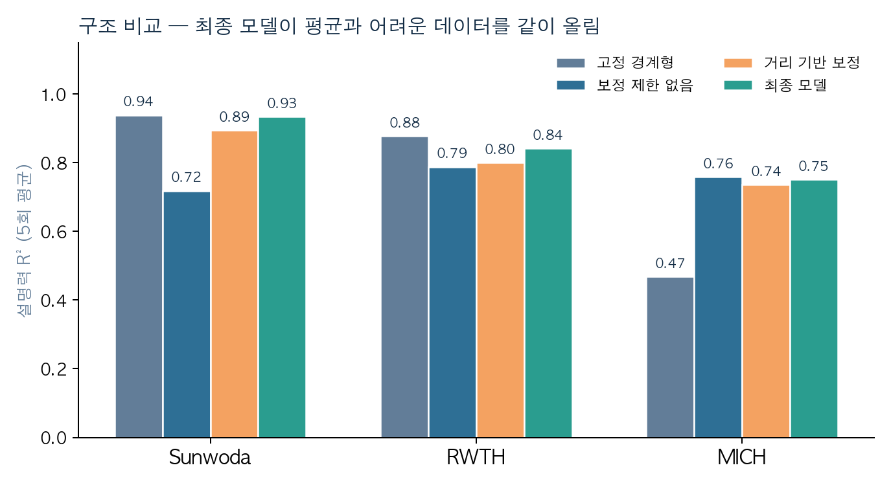
C
핵심 실험 결과
같은 구조로 Sunwoda · RWTH · MICH
평균
0.842
최고 0.934
최고
0.934
Sunwoda
최저
0.751
MICH (회복)
논문 주표(개발 3데이터). 고정 경계형 최저 0.468 → SAAR 최저 0.751. 확증 cohort는 별도.
Smart Production Systems Lab. / PP Extrapolation Research
16

Slide 17
C
최신 업데이트 (2026-09)
무엇이 바뀌었고, 무엇을 아직 주장하지 않나
유지
SAAR / dual-scale BQ
확장
Na / Zn-ion
Sunwoda·RWTH·MICH 0.934 / 0.842 / 0.751
논문 1편의 주 executor
BQ만으로는 Zn untouched 실패 →
RBF-regime·refit으로 개발 점수 회복
교차
XJTU · FEMTO · Milling
경계
PAE / 저널
구조 복구·입력 감사 단계
통합 우월성 주장 전 아님
결과 표는 PP만 · PAE 라우팅 실험 없음
분야 Q1–Q2가 현실 본선
Smart Production Systems Lab. / PP Extrapolation Research
17

Slide 18
C
Zn-ion에서 무엇이 달라졌나
실패 → 경로 분기 → 개발 개선 (확증 아님)
1
BQ-PP
2
RBF-regime
3
α / refit
4
개발 점수
untouched Zn
실패 (≈ −0.38)
장수명 memory
+ BQ 혼합
강한 shrinkage +
full-dev refit
Zn ≈ 0.91
Na ≈ 0.82
주의 · 0.91/0.82는 이미 본 test에 대한 사후 개발 결과. 새 untouched 확증으로 쓰지 않음.
개선의 큰 축은 새 NN 구조만이 아니라 ridge shrinkage와 validation을 포함한 standard refit 계약.
RBF+BQ 혼합은 margin=0 경계를 항상 보장하지 않음 → 다음 후보: quotient 안 결합(Dynamic Boundary-Scale).
Smart Production Systems Lab. / PP Extrapolation Research
18

Slide 19
C
점수가 오른 이유 — 정직하게
구조 혁신 vs 학습 계약·수축
구조로 설명되는 것
계약·조율로 오른 것
아직 분리 안 된 것
SAAR dual-scale로
MICH 최저점 회복
(고정 bound 0.468→0.751)
Zn에서 lifetime 경로
추가로 BQ 단독 실패 보완
α=1000 affine shrinkage
full-development refit
(같은 epoch로 val prefix 포함)
같은 refit을 MLP에도
줘야 공정 비교
RBF memory 정보량 vs
NN residual 기여
공정 NN 대조·nested
unit CV·표본 수
발표/논문 멘트: ‘모델이 통째로 한 단계 진화’보다 ‘어디서 구조가, 어디서 계약이 이득인지’를 분리한다.
Smart Production Systems Lab. / PP Extrapolation Research
19

Slide 20
C
교차 도메인 현황
배터리 밖 — 복구·감사 중, 통합 성공 아님
도메인
상태
핵심 수치/사실
주장
XJTU
개발 개선
progress+scale transport ≈ 0.257
(기존 Ridge −0.84)
post-test 개발. 독립 확증 아님
FEMTO
판정 보류/실패
잘못된 진동 채널 발견
교정 후 PP 구조들 채택 실패
우월 실패가 아니라 설계 미성숙
Milling
감사
일부 양수 점수는 수식 보정
NN 경로 꺼진 경우 있음
NN 기여와 보정 기여 분리 필요
정보 한계
이론
비슷한 prefix + 다른 Z면
어떤 f(H)도 한계
안 보이는 lifetime을 복원하지 않음
Smart Production Systems Lab. / PP Extrapolation Research
20

Slide 21
C
Ablation — 무엇이 성능을 만드나
구성요소 on/off (개발 3데이터 + 대표 설정)
기능
제거하면
켠 효과(요지)
해석
NN residual
affine only
MICH −3.3→0.47 등
직선만으로는 부족
Affine 동결
trainable 경계NN
세 데이터 모두 ↑
NN이 tail 덮는 것 억제
Residual bound
unbounded
Sun/RWTH ↑, MICH ↓
조건부 — dual-scale로 보완
Dual-scale gate
고정 bound
MICH 0.47→0.75
이질 regime에서 용량 확대
Rate history
margin만
Sun/RWTH 큰 ↑
MICH는 단순 history가 유리한 반례
Transport/gate
always-on
HUST·MATRb2 ↑
증거 없으면 모듈 거절
주장: ‘모든 부품이 모든 데이터에서 항상 이긴다’가 아니라,
frozen affine + residual이 핵심이고, bound·history·transport는 regime에 따라 승인한다.
Smart Production Systems Lab. / PP Extrapolation Research
21

Slide 22
C
게이트 효과는 어떻게 확인하나
넣었다 뺐다(on/off) = 표준 ablation
하는 방식
우리 결과
해석
같은 split·같은 모델에서
① 게이트 끔(always-on)
② 게이트 켬(val 증거 있을 때만)
차이를 비교
13개 설정 감사:
개선 3 · 유지 10 · 악화 0
항상 켜면 Virkler 등 악화
(−5.37→−6.56)
게이트는 평균 R²를
직접 올리는 부품보다
틀린 모듈을 막아
기본 PP를 지키는 역할
보통 맞음: 효과 주장은 on/off(또는 matched arm)로 확인한다.
다만 ‘모든 shift를 잡는다’까지는 못 씀 — MICH history는 val이 full을 골랐는데 test는 단순 history가 더 나은 반례.
원문: FINAL_PP_COMPONENT_ABLATION_RESULTS_KO.md (Evidence gate ablation)
Smart Production Systems Lab. / PP Extrapolation Research
22

Slide 23
C
조건 적합도가 왜 필요한가
밖의 점수를 미리 알 수는 없다
할 수 없는 것
할 수 있는 것
최종 출력
테스트 정답을 보기 전에
‘이번엔 R²가 몇이다’를
맞춰 맞히는 일
관측만으로 검사:
이 문제에 SAAR를
써도 되는가?
안 되면 숫자를 내지 않기
예측 숫자
+
적용 가능 증명
+
거리·불확실성
한 줄: 적합도는 ‘잘 맞힐 보증서’가 아니라 ‘이 가정으로 말해도 되는가’의 허가증이다.
허가 없이 점수만 내면, 외삽에서 틀린 확신을 주는 것과 같다.
Smart Production Systems Lab. / PP Extrapolation Research
23

Slide 24
C
조건 적합도 6가지 검사
쉬운 말로 — 무엇을 / 왜 보나
① 문제 타입
② 관측 계약
③ Val 기술
무엇을
안 본 개체의
학습 밖 남은수명인가?
무엇을
경계·이력·방향이
실제로 보이는가?
무엇을
검증 끝단에서
이미 도움이 되나?
왜
랜덤 미래예측과
문제가 다르기 때문
왜
없는 prior를 켜면
가정이 거짓이 됨
왜
test 보기 전에
실력 증거를 남김
④ 거리·안정
⑤ 경로 호환
⑥ 메커니즘
무엇을
너무 멀거나
재학습이 흔들리나?
무엇을
검증→시험 방향이
비슷한가?
무엇을
재료·고장·센서
의미가 같은가?
왜
멀수록 가정 의존↑
불안정하면 위험
왜
반대면 보정을
옮기면 안 됨
왜
다르면 모델이
다른 현상을 봄
Smart Production Systems Lab. / PP Extrapolation Research
24

Slide 25
C
적합도 판정 — 세 갈래
Pass / Weak / Fail
Pass
Weak
Fail
써도 된다
조심해서
쓰지 않는다
6항이 대체로 통과
val에서 실력도 확인
문제는 맞지만
거리 큼·증거 얇음
메커니즘이 다르거나
val에서 이미 실패
→ SAAR 예측을 보고
거리·불확실성과 함께 제시
→ 보정 줄이거나
직선(identity)만 유지
→ ABSTAIN
숫자를 내지 않음
사례: milling 재료 1→2 → Fail(정답 없이 거절). · plain MICH → coverage만으로 Pass 하면 안 됨(관계 이동).
Sunwoda는 잘 나와도, 게이트를 엄하게 두면 Weak로 보수 운용 가능. 적합도 = 정확도 보증 아님.
Smart Production Systems Lab. / PP Extrapolation Research
25

Slide 26
C
비유로 정리
발표 멘트용
운전 비유
논문에서 말할 문장
SAAR는 ‘고속도로용 차선 유지’ 장치.
비포장·반대차선이면 장치를 켜지 않고
멈추거나 천천히 간다.
적합도 검사 = 지금이 고속도로인지 확인.
We do not claim accuracy before seeing labels.
We claim a test-label-free applicability check:
use SAAR only when the declared contract,
validation skill, and shift compatibility hold;
otherwise abstain.
연결: 게이트 on/off 실험은 이 허가증을 ‘항상 킴’ vs ‘검사 후 킴’으로 비교한 것.
원문: APPLICABILITY_NOVELTY_LIMITS_KO.md
Smart Production Systems Lab. / PP Extrapolation Research
26

Slide 27
C
Ablation 수치 (matched)
Sunwoda / RWTH / MICH ensemble R²
Arm
Sunwoda
RWTH
MICH
Direct NN (구조 없음)
−1.35
0.63
0.68
Affine only
0.28
0.66
−3.34
Trainable hard-boundary
0.90
0.86
0.32
Frozen + unbounded
0.72
0.79
0.76
BQ bounded (고정)
0.94
0.88
0.47
최종 dual-scale SAAR
0.93
0.84
0.75
고정 bound는 MICH에서 unbounded보다 낮음(−0.29) → dual-scale이 worst-domain을 회복.
원문: FINAL_PP_COMPONENT_ABLATION_RESULTS_KO.md · UNIFIED_SUPPORT_GATED_PP_RESULTS_KO.md
Smart Production Systems Lab. / PP Extrapolation Research
27

Slide 28
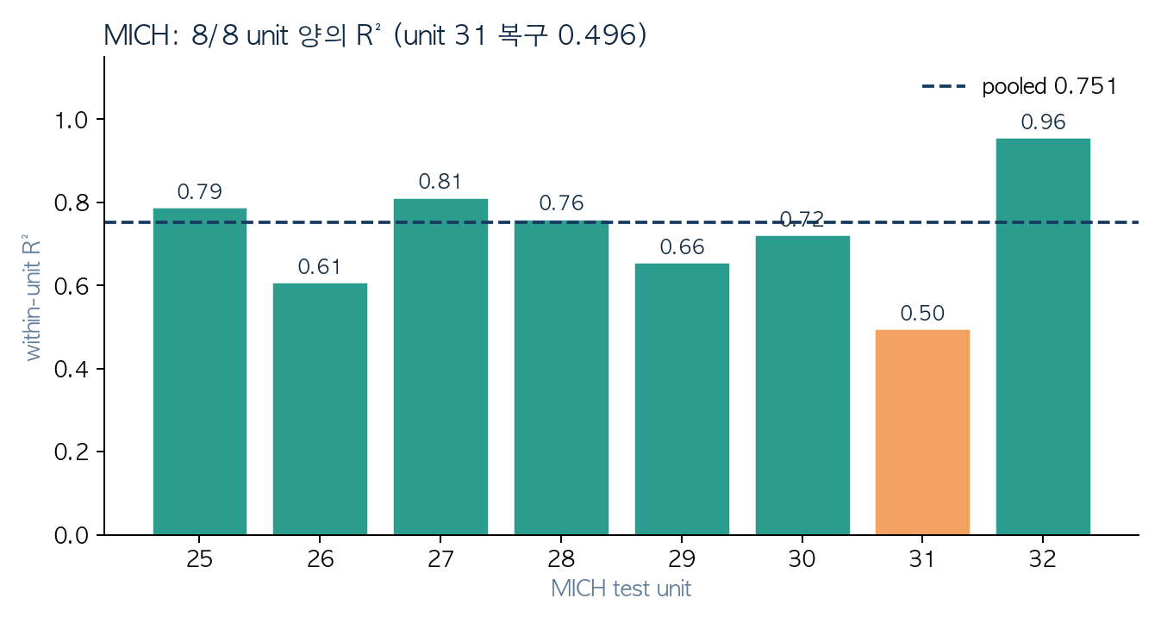
C
MICH를 배터리 하나씩 보면
전체 점수만 보지 않고, 유닛마다도 양의 성능을 확인
포인트
8개 전부 양수
가장 어려웠던
unit 31도
음수에서 회복
관계가 바뀐
대표 사례
Smart Production Systems Lab. / PP Extrapolation Research
28

Slide 29
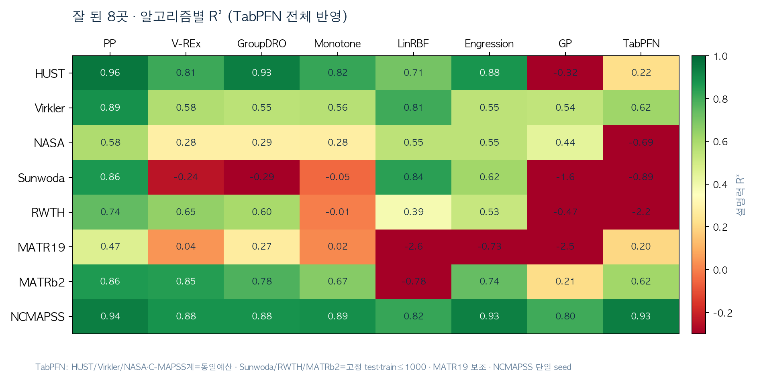
C
다른 방법과 비교
잘 된 8곳 · 알고리즘별 R² (TabPFN 전체 반영)
TabPFN 8곳 모두 반영. Sunwoda·RWTH는 음수, NCMAPSS는 PP와 동률권(0.934). train 상한·일부 단일 seed 보조 비교.
Smart Production Systems Lab. / PP Extrapolation Research
29

Slide 30
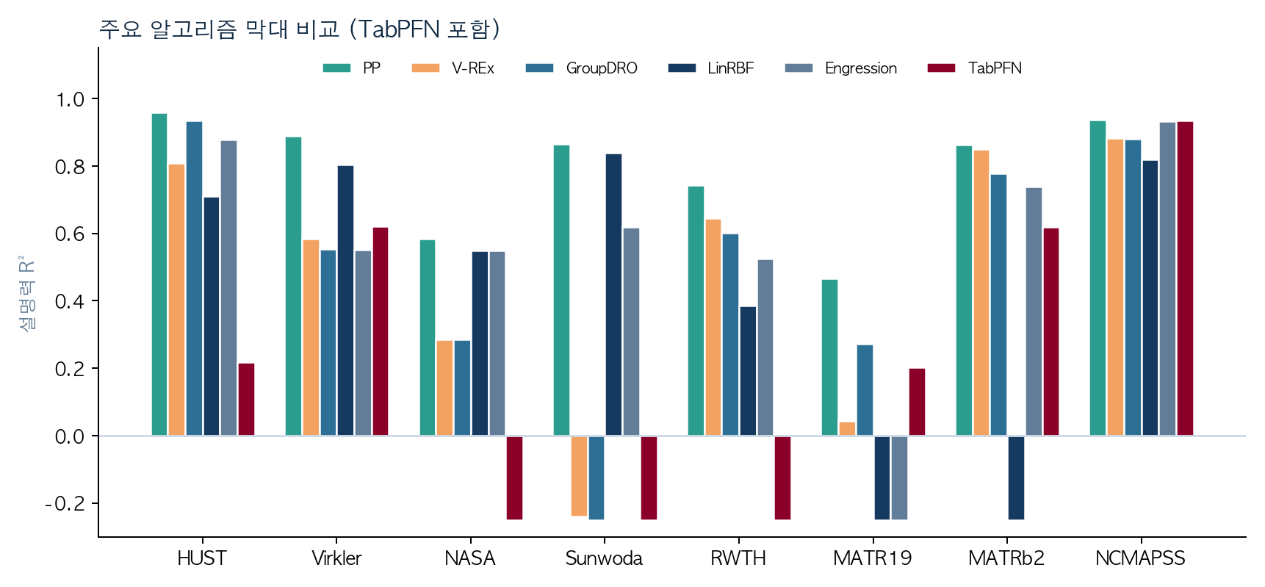
C
주요 알고리즘 막대 비교
PP / V-REx / GroupDRO / LinRBF / Engression / TabPFN
원문: ALL_DATASET_EXTRAPOLATION_COMPETITORS · FAIR_PFN_COMPARISON · TABPFN_EXTERNAL_BATTERIES_RESULTS
Smart Production Systems Lab. / PP Extrapolation Research
30

Slide 31
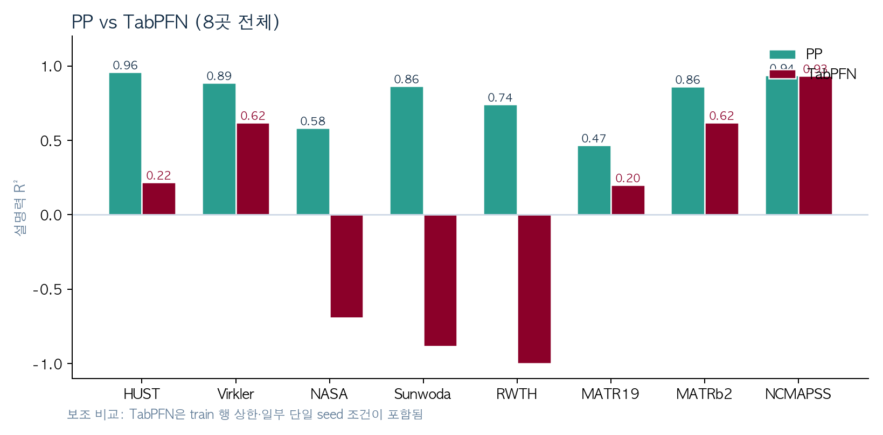
C
PP와 TabPFN 직접 비교
동일 고정 test 기준 · TabPFN은 보조 조건(행 상한 등)
MATRb2에서는 TabPFN(0.618)이 기본 PP보다 높을 수 있어, 이 분할만으로 PP 우위를 주장하지 않는다.
Smart Production Systems Lab. / PP Extrapolation Research
31

Slide 32
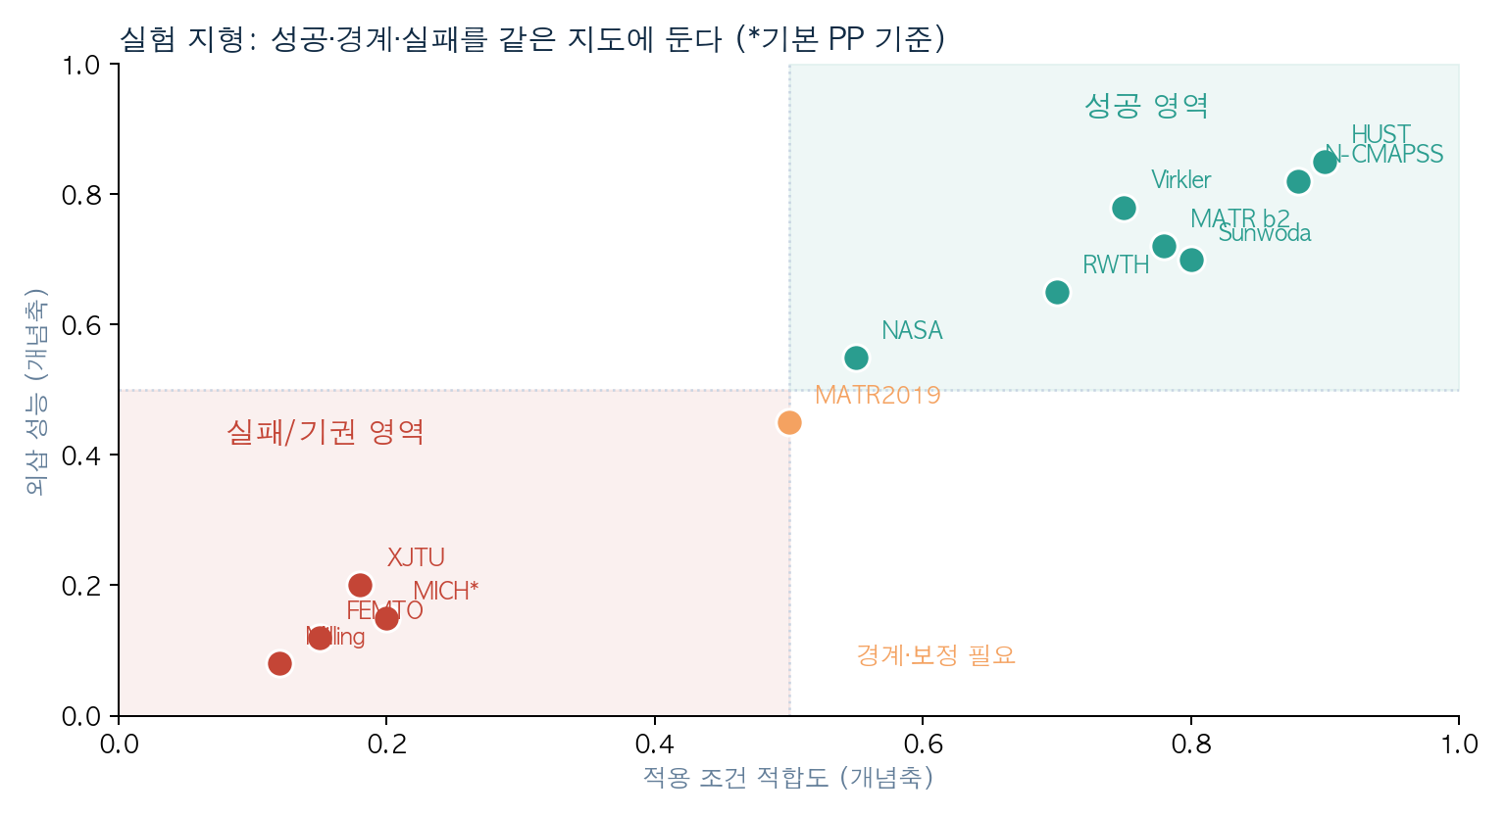
C
어디서 되고, 어디서 안 되나
성공과 실패를 한 지도에 같이 둔다
잘 되는 곳
연속 열화·경계 prior
검증≈테스트 방향
SAAR 3배터리
조심할 곳
Zn 장수명·교차조건
개발 점수는 있으나
확증·공정대조 남음
아직 안 되는 곳
FEMTO 현 설계
정보 한계(Z 미관측)
→ 거절·재설계
Smart Production Systems Lab. / PP Extrapolation Research
32

Slide 33
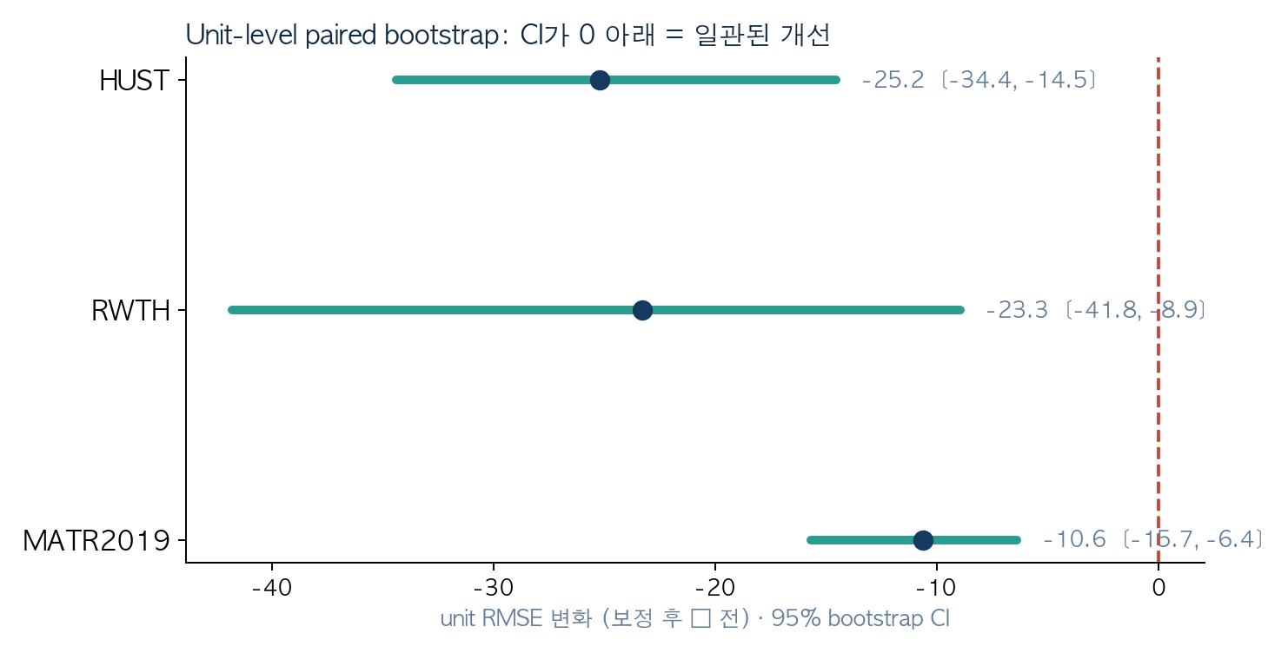
C
통계로 본 개선
일부 긴 시계열만 좋아진 것이 아님
읽는 법
세 데이터 모두
신뢰구간이 0 아래
초기화 5번 모두
같은 방향
다만 도메인 수는
아직 적음
Smart Production Systems Lab. / PP Extrapolation Research
33

Slide 34
C
어디까지 말해도 될까
과장하지 않고, 솔직하게
꽤 확실한 것
조심할 것
아직 약한 것
SAAR로 3배터리 최저점 회복
잘 된 cohort에서 경쟁 우위
경계 위반 0건(해당 설정)
PAE와 결과 표 분리
핵심 표는 개발 결과
Zn 0.9대·XJTU 0.26은
사후/소표본 성격
refit·정보량 맞춰 비교
보편 pre-gate 실패
FEMTO 미성숙
통합 executor 미검증
ICML급 증거는 부족
말할 때: ‘어디서나 1등’이 아니라 ‘연속 열화·경계 prior가 맞고 검증이 비슷할 때 SAAR가 안전장치로 작동한다’.
Smart Production Systems Lab. / PP Extrapolation Research
34

Slide 35
D
논문으로 어디를 노리나
지금 증거 강도 기준
현실 본선
도전
아직 이름만
RESS · MSSP ·
IEEE Reliability/TII
분야 Q1–Q2
외삽·RUL 스토리 적합
Applied Energy 등
배터리 특화
청구항을 Li 연속열화로
좁힐 때만
ICML / NeurIPS
Nature 계열
새 학습 원리·대규모
확증이 더 필요
전략 · PP 1편은 SAAR+3배터리(+정직한 한계). Zn·베어링은 같은 편의 주 claim에 넣지 않거나
개발/한계 절로만. ‘세계 탑’과 ‘분야 상위(Q1)’는 다른 줄.
Smart Production Systems Lab. / PP Extrapolation Research
35

Slide 36
D
지금 / 다음 / 박사과정
식 유무로 나눈 두 독립 논문
PP
equation-free
외삽 안전장치
계약 → 고정 rule로 weak bundle
기계적 활성화 · 수축·거절
PAE
식 뼈대 +
NN 부족분
후보식 검증 → 제한 보정 학습
이득 없으면 끔 · PP/거절
박사논문
식 있음→PAE
없음→PP
교차 도메인 · 선택적 위험 ·
미개봉 cohort 확증
지금: PP(SAAR) | Zn·교차는 한계/확장 | 다음: PAE | prior-free라고 쓰지 말 것
Smart Production Systems Lab. / PP Extrapolation Research
36

Slide 37
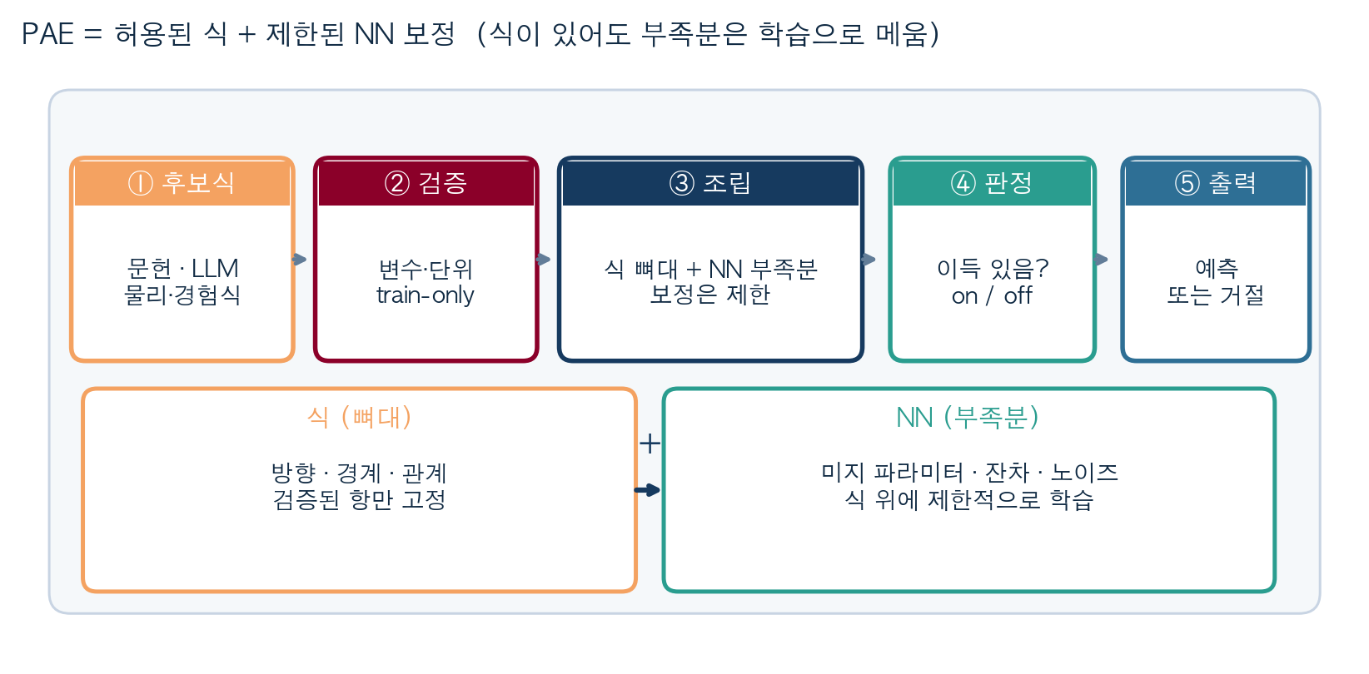
D
PAE 안에서 식과 NN
식이 있어도 부족분은 신경망이 제한적으로 메운다
식 = 방향·경계·관계의 뼈대 · NN = 미지 파라미터·잔차·노이즈 · 식을 덮어쓰지 않게 보정 제한
Smart Production Systems Lab. / PP Extrapolation Research
37

Slide 38
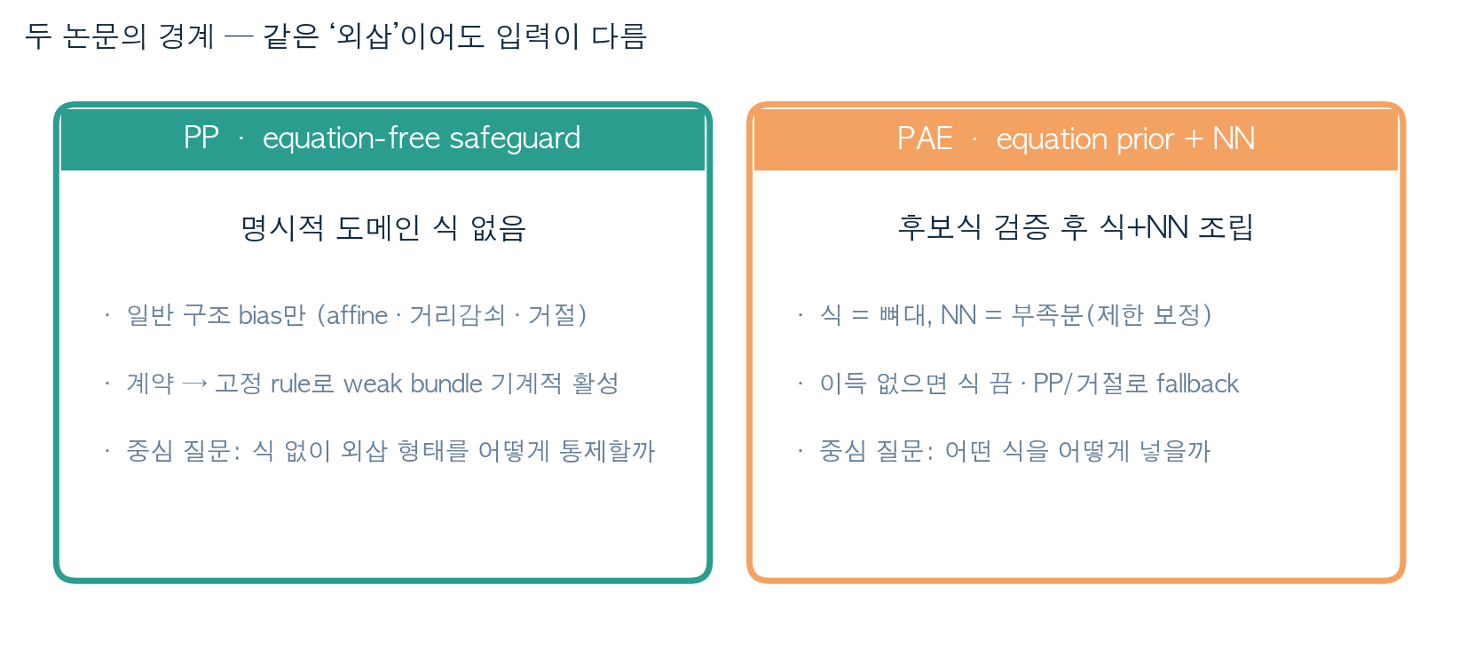
D
한 장 대비
입력이 다르면 연구도 갈린다
명칭 · PAE: equation prior + bounded NN · PP: equation-free extrapolation safeguard
Smart Production Systems Lab. / PP Extrapolation Research
38

Slide 39
D
한 장 요약
오늘 가져갈 말
왜
학습 밖에서는 가정이 필요하다. 식만 넣으면 답이 아니다.
PP
주모델 SAAR: equation-free 외삽 안전장치 (prior-free 아님).
증거
3배터리 개발 표가 본선. Zn·XJTU 숫자는 개발/한계로 분리.
PAE
결과 표와 안 겹침. 식 컴파일·라우팅은 후속.
다음
scale-aware / boundary-consistent quotient · 미개봉 cohort.
Smart Production Systems Lab. / PP Extrapolation Research
39

Slide 40
같이 정할 것
발표·논문 다듬을 때
1
주표를 SAAR 3배터리만 둘지, Zn 개발 숫자를 한계 절로만 둘지
2
XJTU 0.257·FEMTO 실패를 본문 한계로 둘지 Appendix로 뺄지
3
투고 본선을 RESS/MSSP로 고정할지, 배터리 특화로 좁힐지
4
미개봉 cohort·공정 refit MLP 대조를 언제 동결할지
자료: pp-extrapolation · SAAR_NAMING · PP_INFORMATION_LIMITS · 외삽 문헌조사

Slide 41
APPENDIX
공부용 상세 노트
논문처럼 문제·방법·결과·한계를 정리하고
원문 파일 경로까지 연결한다
본문(01–19)은 발표용 · 여기서부터는 복습·원고용

Slide 42
Apx
자료 지도 — 어디까지 연결되나
발표 → 실험 원문 → 문헌조사까지 한줄로
발표 본문
ppt/pp/PP_Research_Detailed_v2.pptx
스토리·그래프·한 줄 메시지
실험 저장소
pp-extrapolation/
프로토콜·결과 md·코드·json
문헌 공부
ppt/외삽자료/ (literec_study)
50분 발표·통합 ppt·paper_pdfs
프레임 초안
pp_pae_total/ · v7 ppt
PP–PAE 큰 그림
공부 순서 추천: 외삽 문헌조사 통합 ppt → 본문 A~D → 아래 부록 표 → 해당 md 원문
Smart Production Systems Lab. / PP Extrapolation Research
42

Slide 43
Apx
논문식 요약 (Abstract 초안)
PP가 말하는 한 단락
남은수명(RUL) 예측기는 학습 구간 안에서는 잘 맞아도, 관측된 열화 범위 밖에서는
행동이 통제되지 않는 경우가 많다. 본 연구(SAAR)는 안정적인 기본 경향(고정 affine)과
support-aware dual-scale residual을 분리해 equation-free 외삽 안전장치로 둔다.
경계가 관측되면 Boundary-Quotient로 고장점 RUL=0을 강제한다. 주 개발 표는
Sunwoda·RWTH·MICH이며, Zn-ion·베어링 확장은 한계·개발 결과로 분리 보고한다.
PAE(식 컴파일)와는 결과 표를 공유하지 않는다.
원문: PP_FIRST_PUBLICATION_CLAIMS_KO · UNIFIED_DUAL_SCALE · PP_INFORMATION_LIMITS
Smart Production Systems Lab. / PP Extrapolation Research
43

Slide 44
Apx
문제 정의 (Methods)
무엇을 외삽이라고 부르는가
1. 개체 분리
2. 범위 밖만 평가
3. 정답 미사용 선택
4. 보고 지표
같은 배터리·시편이
학습과 테스트에
동시에 들어가지 않음
학습이 본 열화 좌표의
바깥(끝단)만 테스트
안쪽은 점수에 안 넣음
설정·보정은
검증 구간만으로
테스트 정답은 안 봄
주: 전체 설명력 R²
보조: 유닛별·재학습
경계 위반 횟수
원문: MODEL_AND_SPLIT_KO.md · ADDITIONAL_REAL_DATASETS_PROTOCOL.md · DISTANCE_SHELL_PROTOCOL.md
핵심: 일반 ‘미래 예측’과 다르게, 처음 보는 개체의 학습 밖 구간만 본다.
Smart Production Systems Lab. / PP Extrapolation Research
44

Slide 45
Apx
데이터셋 한눈에
도메인 · 무엇을 추론하나 · 외삽 타입
데이터
도메인
추론
스플릿·외삽
결과 요지
HUST
배터리
RUL
안 본 프로토콜의
깊은 미래/끝단
잘 됨 · 0.96
Virkler
균열
잔여 수명
안 본 시편의
균열 성장 끝단
잘 됨 · 0.89
NASA bat.
배터리
RUL
건강도 끝단
(LOBO 집계)
잘 됨 · 0.58
Sunwoda
배터리
RUL
안 본 셀
늦은 health
잘 됨 · 0.87
RWTH
배터리
RUL
안 본 셀
늦은 health
잘 됨 · 0.74
MICH
배터리
RUL
안 본 셀
새 regime
통합 후 0.75
MATR19/b2
배터리
RUL
안 본 셀
먼/가까운 꼬리
보정 후 양수
N-CMAPSS
엔진
RUL
안 본 엔진
× 고부하 × 만기
잘 됨 · 0.94
실패 축(별도): XJTU · FEMTO · NASA milling — 아래 ‘언제 되나’ 슬라이드 참고
Smart Production Systems Lab. / PP Extrapolation Research
45

Slide 46
Apx
각 데이터셋이 무엇인가
출처·측정·왜 RUL 문제인가
HUST
Virkler
NASA bat.
Sunwoda
리튬배터리 수명
서로 다른 충전 프로토콜
용량 궤적 → 남은 cycle
금속 피로 균열
시편별 균열 성장
임계 길이까지 잔여
공개 배터리 aging
셀별 용량 fade
건강도 끝단 RUL
상용 셀 cohort
early/late health
안 본 셀 늦은 구간
RWTH
MICH
MATR
N-CMAPSS
실험실 배터리
온도·조건 다양
안 본 셀 끝단
배터리 새 regime
관계 이동이 큼
통합 SAAR 회복 사례
대규모 셀 데이터
batch/연도 분할
먼·가까운 health 꼬리
항공기 엔진 시뮬
부하·수명 교차
안 본 엔진×고부하
Smart Production Systems Lab. / PP Extrapolation Research
46

Slide 47
Apx
데이터마다 어떻게 쪼갰나
공통 규칙 + 데이터별 외삽 좌표
HUST
Virkler
NASA
Sunwoda
Train: 본 프로토콜 unit
Test: 안 본 프로토콜
좌표: 깊은 미래 health
hull-out 100%
Train/Test: 시편 분리
좌표: 균열 길이 끝단
성장 방향 유지 구간
Leave-one-battery-out
좌표: 용량/health 끝단
fold 예측 후 pooled
Early-life unit → train
Late-health 안 본 셀 → test
좌표: health (멀~4.4SD)
RWTH
MICH
MATR19/b2
N-CMAPSS
Unit 분리 + late health
val은 pseudo-tail
좌표: health (~2.9SD)
Unit 분리 + late
margin 변동이 train 밖
관계 이동 스트레스
Unseen cell tail
2019=먼 꼬리 / b2=가까움
출력 transport 검토
Unseen engine
× high TRA × late life
짧은 조건 hull 밖
Smart Production Systems Lab. / PP Extrapolation Research
47

Slide 48
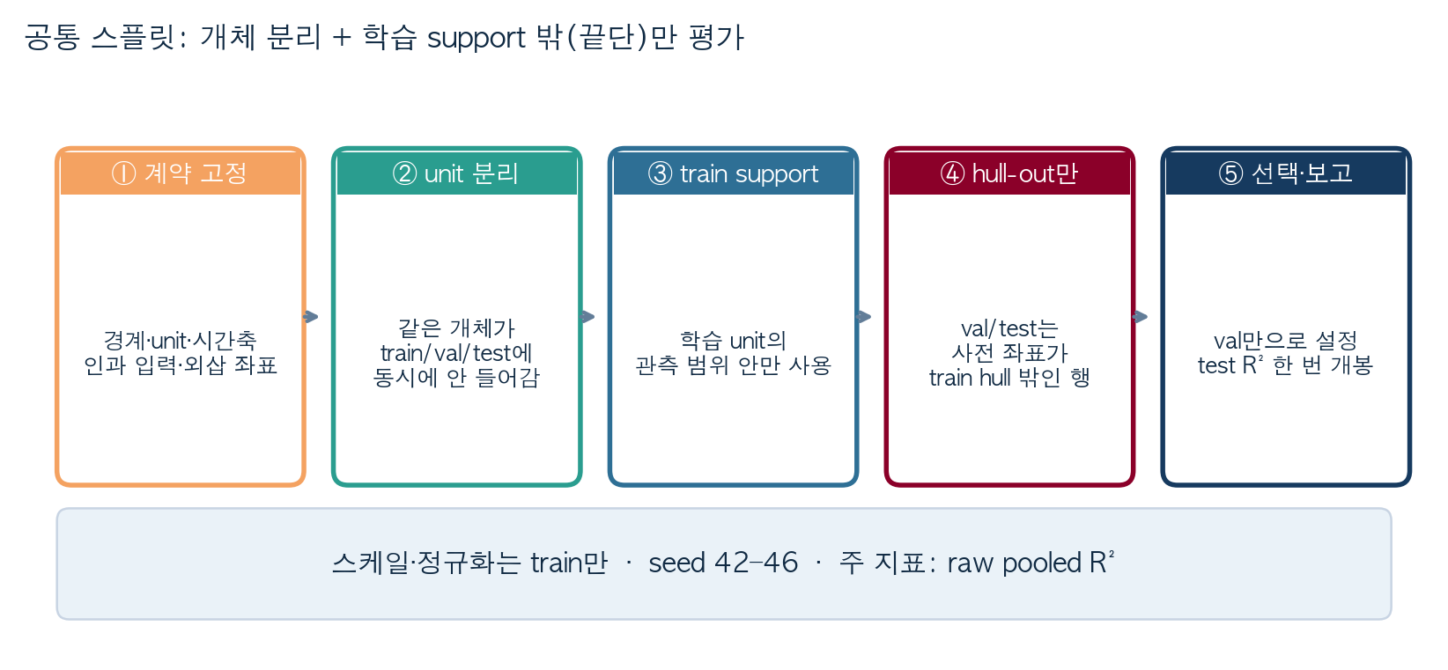
Apx
어떻게 나누나 (공통 규칙)
데이터셋 이름이 아니라 계약·hull로 고정
원문: MODEL_AND_SPLIT_KO.md · ADDITIONAL_REAL_DATASETS_PROTOCOL.md
Smart Production Systems Lab. / PP Extrapolation Research
48

Slide 49
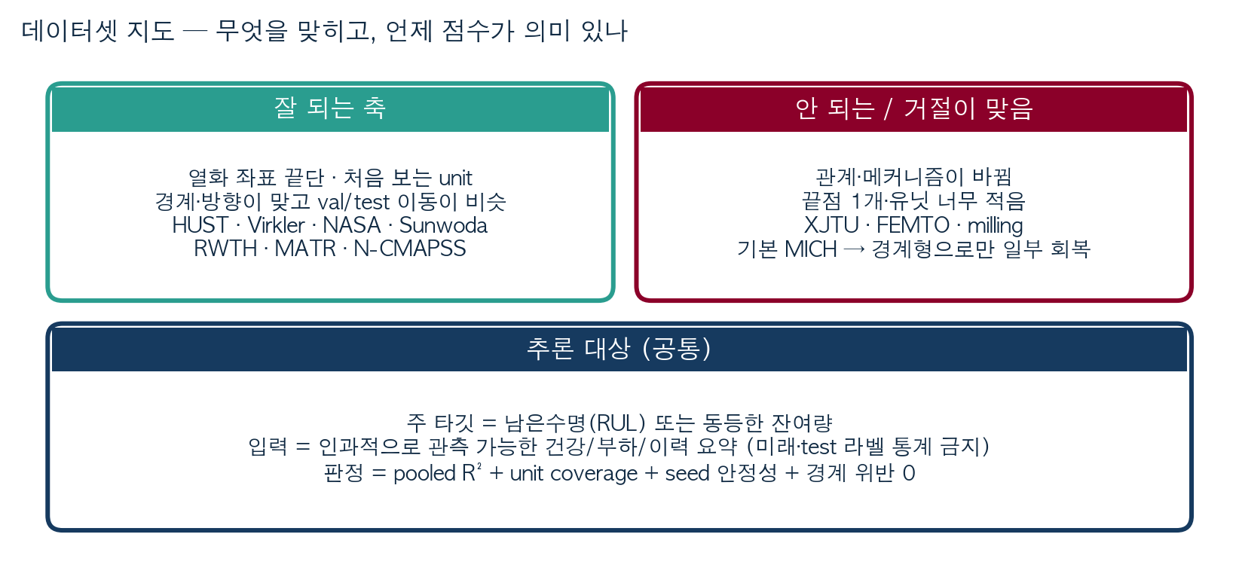
Apx
무엇을 추론하고, 언제 잘 되나
타깃 · 입력 · 성공/실패 지도
말할 때: ‘어디서나 1등’이 아니라 ‘경계·방향이 맞고 val/test 이동이 비슷할 때’.
Smart Production Systems Lab. / PP Extrapolation Research
49

Slide 50
Apx
잘 된 설정 — 스플릿·입력·해석
양의 8곳 (요약)
HUST
Virkler
NASA bat.
스플릿: 안 본 프로토콜 unit · hull-out 100% · 거리~1.6
스플릿: 안 본 시편 · 균열 끝단 · hull-out 100%
스플릿: 건강도 끝단 · LOBO 집계 · 거리~2.0
추론: 용량·이력 → RUL (깊은 끝단)
추론: 균열 좌표·성장 → 잔여 수명
추론: 용량 궤적 → RUL
왜: 경계·방향 안정 · PP 0.958
왜: 성장 방향과 맞을 때 · 0.888
왜: 양수이나 격차 작음 · 0.584
Sunwoda
RWTH
N-CMAPSS
스플릿: early unit → late-health cell · 거리~4.4
스플릿: unit 분리 + 늦은 health · 거리~2.9
스플릿: 안 본 엔진 × 고부하 × late · 짧은 거리
추론: health/rate window → RUL
추론: 동일 입력 계약 → RUL
추론: 조건·센서 요약 → cycle RUL
왜: 먼 꼬리에서도 양수 · 0.865
왜: 통합·보정 후 · 0.743
왜: 짧은 조건 외삽 · 0.937
Smart Production Systems Lab. / PP Extrapolation Research
50

Slide 51
Apx
특수·실패 설정 — 왜 그런가
같은 규칙으로도 안 되는 경우
MATR2019 / batch2
MICH (통합)
안 본 셀의 health 꼬리
2019는 먼 꼬리(~5.6 SD)
batch2는 상대적으로 가까움
안 본 셀 + 새 regime
margin 변동이 train 밖
기본 PP 약함 →
출력 보정 후 0.466
batch2는 양수이나
NN/TabPFN과 경합
기본 PP −1.52 실패
경계·dual-scale로
0.751 · 8/8 unit +
XJTU / FEMTO
NASA milling
베어링·미접촉 cohort
끝점 희소 / 방향 불일치
재료 1→2 전이
검증 unit 극소
전 방법 음수
옮기지 않거나
거절이 정직한 답
메커니즘 게이트가
실패를 사전 탐지
점수 −4.8
Smart Production Systems Lab. / PP Extrapolation Research
51

Slide 52
Apx
Ablation 요약 (공부용)
본문 C절과 동일 메시지
핵심: frozen affine + nonlinear residual (둘 다 필요)
Fixed bound: Sun/RWTH ↑, MICH ↓ → dual-scale로 worst 회복
Full rate history: Sun/RWTH 필수, MICH는 단순 history 반례
Transport: HUST +0.13, MATRb2 +0.19 수준 기여
Evidence gate: 13설정에서 악화 0 — 틀린 모듈 거절이 역할
원문: FINAL_PP_COMPONENT_ABLATION_RESULTS_KO.md
Smart Production Systems Lab. / PP Extrapolation Research
52

Slide 53
Apx
조건 적합도 체크리스트
허가증이지 성적표가 아니다
검사
통과 조건 (쉬운 말)
실패하면
① 문제
안 본 개체 + 학습 밖 RUL인가?
같은 개체 미래만 / 랜덤 split
② 계약
쓰는 prior에 필요한 관측이 있나?
없는 경계·방향 강제
③ Val
검증 끝단에서 이미 도움이 되나?
test만 보고 채택
④ 안정
거리·seed가 허용 범위인가?
너무 멀거나 재학습 붕괴
⑤ 호환
검증→시험 이동이 비슷한가?
방향 반대·관계 급변
⑥ 메커니즘
재료·고장·센서 의미가 같은가?
다른 현상을 같은 모델에
판정: Pass=예측 사용 · Weak=보정 축소/identity · Fail=ABSTAIN.
출력은 숫자만이 아니라 적용증명·거리·불확실성을 함께. 원문: APPLICABILITY_NOVELTY_LIMITS_KO.md
Smart Production Systems Lab. / PP Extrapolation Research
53

Slide 54
Apx
방법 상세 (최종 PP)
수식 하나 + 공용 구조
ŷ = ŷ_affine + w(d) · B tanh(r_θ(x)/B)
ŷ_affine: 관측 밖에서도 폭주하지 않는 기본 추세
배터리 열화식 사전 주입 아님
r_θ(x): history에서 학습한 비선형 보정
도메인별은 입력 표현만 다름
B tanh(·/B): 보정 크기 상한
재학습 시드 42–46 (5회)
w(d): support에서 멀수록 NN 보정 감쇠
검증 MSE로 설정·조기종료
공용: affine + bounded residual + gate
주 점수: 테스트 전체 R²
데이터별: 계수·NN·범위·gate 강도만 학습
경계·보정 위반: 0/17,645
원문: UNIFIED_SUPPORT_GATED_PP_RESULTS_KO.md · BOUNDARY_QUOTIENT_PP_RESULTS_KO.md
Smart Production Systems Lab. / PP Extrapolation Research
54

Slide 55
Apx
표 1. 통합 모델 비교 (개발 3데이터)
같은 구조·설정을 Sunwoda / RWTH / MICH에 공동 적용
모형
Sunwoda
RWTH
MICH
평균
최고
최저
고정 경계형
0.939
0.878
0.468
0.762
0.939
0.468
보정 제한 없음
0.718
0.788
0.759
0.755
0.788
0.718
전체 적응형
0.719
0.738
0.746
0.734
0.746
0.719
거리 기반 보정
0.894
0.800
0.736
0.810
0.894
0.736
최종 모델
0.934
0.842
0.751
0.842
0.934
0.751
해석: 최종 모델은 평균·최저를 같이 올림. 최고는 고정 경계형(0.939)과 비슷하나, 최저(0.751 vs 0.468)에서 차이.
원문: UNIFIED_SUPPORT_GATED_PP_RESULTS_KO.md · results/bq_dual_scale_final_replay_v1/
Smart Production Systems Lab. / PP Extrapolation Research
55

Slide 56
Apx
표 2. 잘 된 8곳 — 알고리즘별 R²
TabPFN 8곳 전체 반영
데이터
PP
V-REx
G-DRO
Mono
LinRBF
Engr.
GP
TabPFN
HUST
0.958
0.809
0.934
0.822
0.710
0.878
-0.32
0.218
Virkler
0.888
0.583
0.554
0.565
0.805
0.552
0.54
0.621
NASA
0.584
0.285
0.286
0.283
0.550
0.549
0.44
-0.69
Sunwoda
0.865
-0.24
-0.30
-0.05
0.838
0.619
-1.60
-0.89
RWTH
0.743
0.645
0.602
-0.01
0.385
0.526
-0.47
-2.18
MATR19
0.466
0.044
0.272
0.018
-2.64
-0.73
-2.46
0.202
MATRb2
0.862
0.850
0.777
0.674
-0.78
0.739
0.21
0.618
NCMAPSS
0.937
0.883
0.880
0.892
0.819
0.932
0.80
0.934*
TabPFN: FAIR_PFN(HUST/Virkler/NASA) · TABPFN_EXTERNAL(Sunwoda/RWTH/MATRb2) · EXTENDED_NN(MATR19) · NCMAPSS(*단일 seed).
보조 비교(train 상한). MATRb2는 TabPFN이 기본 PP보다 높을 수 있어 그 분할만으로 PP 우위를 주장하지 않음.
Smart Production Systems Lab. / PP Extrapolation Research
56

Slide 57
Apx
표 3. 실패 설정 — 적용 한계
모든 방법이 음수인 경우도 논문에 남긴다
MICH (기본 PP)
XJTU
FEMTO
NASA milling
−1.522
−1.229
−1.378
−4.826
보정이 거의 안 켜짐
형태/관계 실패
→ 경계형으로 일부 회복
검증과 테스트의
이동 방향이 반대
→ 옮기지 않는 게 맞음
베어링당 끝점 1개
유닛 점수 정의 어려움
검증 유닛이 너무 적음
나눔 자체가 불안정
원문: ADDITIONAL_REAL_DATASETS_RESULTS_KO.md · XJTU_UNTOUCHED_RESULTS_KO.md · FEMTO_PP_PROSPECTIVE_RESULTS_KO.md · MILLING_LOCKED_RESULTS.md
논문 메시지: 실패를 숨기지 않고, ‘언제 거절해야 하는지’의 근거로 쓴다.
Smart Production Systems Lab. / PP Extrapolation Research
57

Slide 58
Apx
사례 연구: MICH 회복
기본 PP −1.522 → 경계형 0.468 → 최종 통합 0.751
무슨 일이었나
건강도–남은수명 관계가
학습 집단과 달라져
보정이 꺼졌다
무엇을 바꿨나
경계를 몫으로 두고
기본경향 고정 +
보정 상한
한계
unit 31은 여전히
가장 어렵고
완전 해결은 아님
Smart Production Systems Lab. / PP Extrapolation Research
58

Slide 59
Apx
통계 근거 (Results 보강)
알고리즘 안정성 + 유닛 단위 효과
재학습 합의 규칙
유닛 짝 비교 (20,000회)
보정 채택을 5번 재학습 투표로 봄
5/5일 때만 승인 (단측 p=0.031)
4/5는 거절
주의: 물리 반복실험이 아니라
초기화 안정성 검정
HUST −25.2 [−34.4, −14.5]
RWTH −23.3 [−41.8, −8.9]
MATR −10.6 [−15.7, −6.4]
세 곳 모두 신뢰구간이 0 아래
= 긴 시퀀스 몇 개만의 착시 아님
안전성 감사: 7곳 중 3곳 개선 · 4곳 그대로 · 악화 0
원문: STATISTICAL_NOVELTY_EVIDENCE_KO.md · results/consensus_statistical_audit_v1/
도메인 수가 적어 ‘모든 분야에서 유의’라고 쓰면 안 된다.
Smart Production Systems Lab. / PP Extrapolation Research
59

Slide 60
Apx
기여 / 비기여 (논문 경계)
심사에서 바로 물어보는 것
기여로 쓸 수 있는 것
기여로 쓰면 안 되는 것
1) 개체 분리 + 범위 밖 남은수명 문제 정의
2) 고정 기본경향 + 제한 보정 예측기
3) 검증으로만 승인하는 보정 옮기기
4) 실패·거절까지 포함한 실험 지도
최초 물리–신경망 혼합
최초 affine+residual
최초 범위 밖 평가
모든 도메인 1등
보정=이론적 안전 보증
원문: NOVELTY_LITERATURE_AUDIT_KO.md · BQ_PP_NOVELTY_AUDIT_KO.md · PP_FIRST_PUBLICATION_CLAIMS_KO.md
Smart Production Systems Lab. / PP Extrapolation Research
60

Slide 61
Apx
공부 체크리스트 — 파일 연결
읽을 순서대로
① 문헌
② 문제·분할
③ 최종 결과
ppt/외삽자료/extrapolation-papers/외삽_문헌조사_통합.pptx
+ 외삽_50분_장표별_설명_v5.md
pp-extrapolation/MODEL_AND_SPLIT_KO.md
UNIFIED_SUPPORT_GATED_PP_RESULTS_KO.md
BOUNDARY_QUOTIENT_PP_RESULTS_KO.md
④ 경쟁·실패
⑤ 통계·노벨티
⑥ 확증·한계
ALL_DATASET_EXTRAPOLATION_COMPETITORS_KO.md
ENGRESSION_GP_EXTRAPOLATION_RESULTS_KO.md
STATISTICAL_NOVELTY_EVIDENCE_KO.md
NOVELTY_LITERATURE_AUDIT_KO.md
MATR_BATCH2_CONFIRMATORY_RESULTS_KO.md
APPLICABILITY_NOVELTY_LIMITS_KO.md
Smart Production Systems Lab. / PP Extrapolation Research
61

Slide 62
Apx
실험 원문 색인 (더 보고 싶을 때)
주제 → 파일명
기본 PP 프로토콜 · ADDITIONAL_REAL_DATASETS_PROTOCOL / RESULTS
교차 비교 · ALL_DATASET_COMPARISON_KO · CROSS_DATASET_PP_FT_*
보정·합의 · OUTPUT_CALIBRATION_CROSS_DATASET · STATISTICAL_NOVELTY_*
거리·껍질 · HULL_EXTRAPOLATION_QUANTIFICATION · DISTANCE_SHELL_*
선택 거절 · SELECTIVE_GATE_RESULTS · APPLICABILITY_*
미접촉 확인 · XJTU_UNTOUCHED_* · OXFORD_* · MATR_BATCH2_* · MATR_2019_*
엔진/균열 · NCMAPSS_PP_COMPARISON · FEMTO_* · MILLING_*
프레임 전체 · ASSUMPTION_AWARE_EXTRAPOLATION_PROGRAM_KO · PAE_PP_*
Smart Production Systems Lab. / PP Extrapolation Research
62

Slide 63
Apx
문헌조사와 PP의 연결
50분 발표에서 가져온 것 / PP로 이어진 것
문헌에서 배운 것
PP로 옮긴 것
밖 = 가정
ReLU는 직선으로 이어짐
강한 식은 틀리면 위험
범위 밖으로 검증해야 함
모르면 불확실성·거절
약한 가정만 쓰기
기본 경향을 직선적으로 고정
보정은 상한으로 막기
개체 분리 + 범위 밖 평가
안 되면 보정 안 함/거절
연결 파일: ppt/외삽자료/.../외삽_50분_장표별_설명_v5.md · INDEX.md · paper_pdfs/
추천 PPT: 외삽_문헌조사_통합.pptx (먼저) → 본 자료 본문 → 이 부록
Smart Production Systems Lab. / PP Extrapolation Research
63

Slide 64
Apx
논문 목차 초안 (공부용)
쓰고 싶은 순서
1 Intro
학습 밖 RUL · 가정 문제 · 기여 3개
2 Related
hybrid/PINN · selective · hull 검증 · 우리 자리
3 Problem
개체 분리 · 범위 밖 · 지표
4 Method
기본경향+보정 · 경계형 · 승인 규칙
5 Experiments
표1 통합 · 표2 경쟁 · 표3 실패 · 통계
6 Discussion
적용 조건 · 한계 · PAE 컴파일로의 연결
Smart Production Systems Lab. / PP Extrapolation Research
64

Slide 65
Apx
부록 사용법
발표 / 공부 / 원고
발표할 때
공부할 때
원고 쓸 때
본문만
질문 시 데이터셋·표
데이터셋→스플릿→
성공/실패→결과 표
Methods=스플릿
Results=표1–3
고정본 파일: ppt/pp/PP_Research_Detailed_v2.pptx
실험 원문 루트: Desktop/연구/pp-extrapolation/
끝. 새 버전 파일은 만들지 않고 이 파일만 갱신한다.
Smart Production Systems Lab. / PP Extrapolation Research
65

